Slide 1
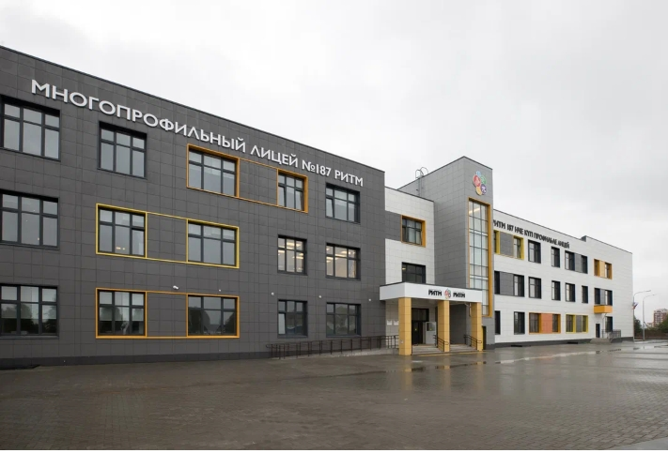
МБОУ «Многопрофильный лицей №187» Советского района г.Казани
Шайдуллина Эльвира Фоатовна,
учитель начальных классов

Slide 2
Развитие социальной активности учащихся начальных классов
Социальная активность - это важное качество для гармоничного развития личности. Сформировать его у учащихся начальных классов - задача, стоящая перед педагогами и родителями.

Slide 3
Важность развития социальной активности в младшем школьном возрасте
1
Формирование ценностных ориентаций
2
Социальная адаптация
Дети, активно участвующие в жизни класса и школы, легче адаптируются к социальным изменениям.
Развитая социальная активность помогает формировать у детей ценности взаимопомощи, сочувствия, ответственности.
3
Развитие коммуникативных навыков
Участие в совместных проектах и мероприятиях развивает у детей навыки общения, умение работать в команде.

Slide 4
Формы реализации социальной активности учащихся
Участие в школьных мероприятиях
Проектная деятельность
Волонтерская деятельность
Конкурсы, олимпиады, спортивные соревнования, праздники.
Помощь нуждающимся, участие в благотворительных акциях.
Разработка и реализация собственных проектов, направленных на решение социальных проблем.

Slide 5
Организация волонтерской деятельности в начальной школе
Выбор направления
Определение актуальных проблем, для решения которых дети могут внести свой вклад.
Формирование групп
Объединение детей с общими интересами и желанием помогать.
Планирование деятельности
Создание плана работы, распределение обязанностей, выбор необходимых ресурсов.
Реализация проекта
Проведение благотворительных акций, помощь нуждающимся, участие в социальных проектах.
Оценка результатов
Анализ проведенной работы, выявление сильных и слабых сторон, планирование дальнейших шагов.

Slide 6
Проектная деятельность как средство развития социальной активности
Социальная значимость
Креативность и творчество
Проекты направлены на решение актуальных социальных проблем, что формирует у детей чувство ответственности.
Проекты стимулируют творческий подход, развивают у детей навыки поиска информации, анализа, планирования.
Командная работа
Работа над проектами в группах учит детей взаимодействовать, распределять обязанности, решать конфликты.

Slide 7
Роль педагогов и родителей в стимулировании социальной активности детей
Создание мотивации
Поощрение инициативы, рассказы о примерах социально активных людей.
Предоставление возможностей
Организация школьных мероприятий, волонтерских групп, участия в социальных проектах.
Развитие компетенций
Обучение детей коммуникативным навыкам,
работе в команде, решению конфликтов.

Slide 8
Мониторинг и оценка эффективности развития социальной активности
Наблюдение
Оценка участия детей в школьных мероприятиях, волонтерской деятельности, проектной работе.
Выявление мнения детей о своей социальной активности, интересах, желаниях участвовать в различных проектах.
Анкетирование
Оценка качества выполненных проектов, участия в волонтерской деятельности, творческих работ.
Анализ работ

Slide 9
Перспективы и рекомендации по развитию социальной активности учащихся
Развитие межшкольного сотрудничества
Объединение учащихся из разных школ для совместных проектов и мероприятий.
Создание онлайн-платформ
Разработка онлайн-ресурсов для общения, обмена информацией, координации волонтерской деятельности.
Совместная работа с родителями
Вовлечение родителей в процесс развития социальной активности детей.

Slide 10
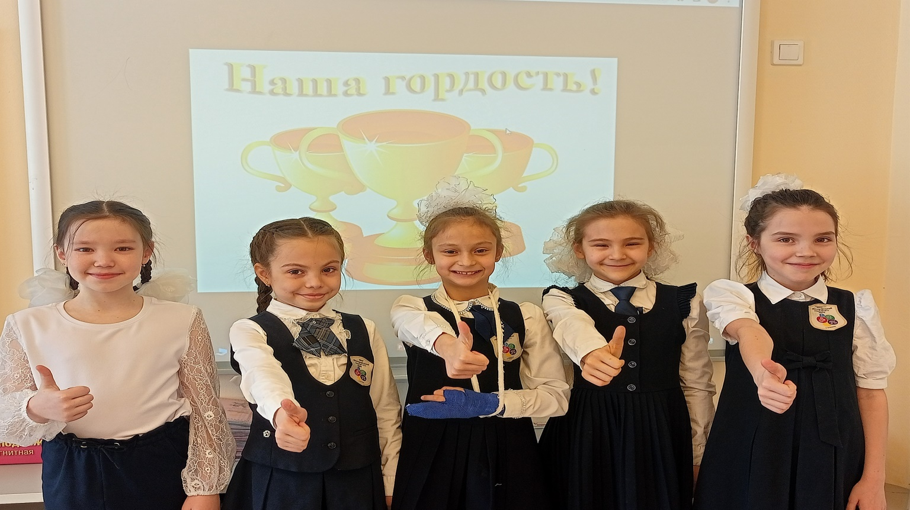
СПАСИБО ЗА ВНИМАНИЕ!

